Slide 1
Přijímací řízení 2024 - 2025

Slide 2
Základní informace
přihlášky na SŠ v digitální podobě
  3 způsoby podání přihlášek
až 3 přihlášky na 3 střední školy (+ 2 přihlášky na obory s talentovou zkouškou)
prioritizace škol na přihlášce - DŮLEŽITÉ POŘADÍ ŠKOL NA PŘIHLÁŠCE
podání přihlášek 1. - 20.2. 2025 (včetně oborů s talentovými zkouškami)
přílohy k přihlášce v prostých kopiích v systému nebo fyzicky
  potvrzení od lékaře je samostatnou přílohou k přihlášce - vyplněný tiskopis vám potvrdí lékař
  výpis hodnocení je také samostatnou přílohou k přihlášce - obdržíte od školy
prospěch ze ZŠ je volitelné kritérium pro SŠ

Slide 3
Základní informace
řádné termíny JPZ pátek 11.4. 2025 a pondělí 14.4. 2025
  náhradní termíny JPZ úterý 29.4. 2025 a středa 30.4. 2025
JPZ se u učebních oborů nekoná
většina míst na SŠ bude rozdělena v 1. kole
výsledky přijímacích zkoušek až 15.5. 2025
odpadá zápisový lístek
minimální využití odvolání proti nepřijetí ke studiu na SŠ
pravidla pro 2. kolo stejná jako pro 1. kolo přijímacího řízení (výsledky JPZ se počítají z 1. kola)

Slide 4
Podání přihlášky do prvního kola
Přihlášku podává za nezletilého uchazeče jeho zákonný zástupce. Součástí přihlášky je pak čestné prohlášení podávající osoby, že nezletilý uchazeč souhlasí s jejím podáním a obsahem.
Uchazeč může podat nejvýše 2 přihlášky pro obor vzdělání s talentovou zkouškou a nejvýše 3 přihlášky pro ostatní obory vzdělání. Maximálně možný počet podaných přihlášek může být tedy pět.
Pořadí uvedených oborů vzdělání v přihlášce vyjadřuje přednostní volbu oboru vzdělání, tzn. že obory vzdělání jsou řazeny dle preference.
Uvedené pořadí musí být na všech podaných přihláškách shodné.

Slide 5
Priorita škol
Seřazení škol na přihlášce dle priority. To znamená, že na první místo napíšete školu, kam se chcete dostat nejvíce, např. takto: 1. místo: vysněná škola, na kterou chci nejvíce, 2. místo: škola, kam také chci (např. ne už tolik žádaná, jako první volba), 3. místo: záchranná, ale stále schůdná varianta (někdo zvolí učební obor). Priorita škol nepůjde po podání přihlášky měnit.

Slide 6
Kritérium prospěchu volitelné
Ředitelé SŠ musí do 31. ledna 2025 zveřejnit kritéria pro přijímání. Prospěch se již nebude uvádět do přihlášky a je volitelným kritériem, které může ředitel SŠ stanovit nad rámec státních jednotných přijímaček v rámci školní části přijímací zkoušky.

Slide 7
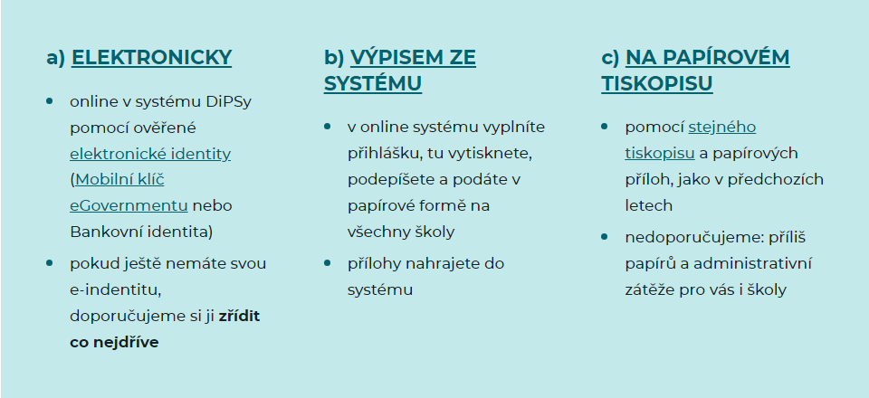
Jak podat přihlášku

Slide 8
A) Přihláška na SŠ plně elektronicky online
Novým elektronickým podáním přihlášky na SŠ online z domova ušetříte peníze za tisk a poštovné. Ulehčíte práci jak sobě, tak středním školám.
Online přihlášku podáte jednoduše za pár minut v těchto pěti krocích:
1) Přihlásíte se do systému DiPSy a vyberete své dítě (systém je napojen na registr obyvatel).
2) Vyberete 3 obory bez talentové zkoušky, kam se chcete hlásit (kompletní info o oborech je v systému).
3) Obory vyberete v pořadí dle priority (1. místo obor, kam se chcete dostat nejvíce).
4) Nahrajete přílohy jako fotky nebo skeny. V systému uvidíte, jaké přílohy škola pro daný obor požaduje.
5) Potvrdíte odeslání přihlášek a přijde vám e-mailové potvrzení, že jste přihlášky podali. Přihlášky musíte podat do 20. února.

Slide 9
Obyčejné kopie příloh k přihlášce
Známky na vysvědčení i případné potvrzení od lékaře se nově dokládají formou přílohy. Nepotvrzují se na přihlášce, jako tomu bylo dříve. Do elektronického systému nahrajete skeny nebo fotografie příloh ke škole, která je požaduje. Vždy si ale ponechte originál každé přílohy pro případ, že by si ho SŠ vyžádala. POZOR: Na potvrzení od lékaře musí vždy být uveden správný kód oboru/oborů vzdělání!

Slide 10
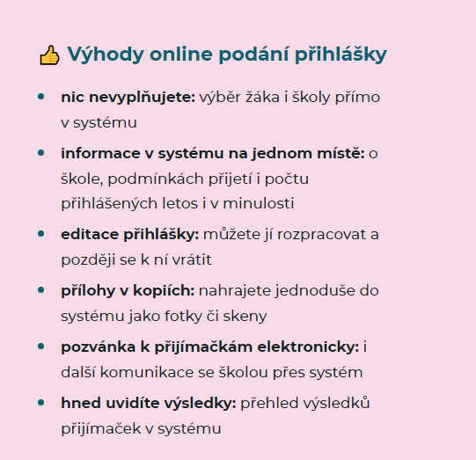

Slide 11
B) Přihláška na SŠ: Výpis ze systému
I když nemáte e-identitu, můžete vyplnit přihlášku online. Zabere vám to ale podstatně více času, než s elektronickou identitou, a navíc budete muset přihlášky do škol doručit.
1) Do systému DiPSy se dostanete bez přihlášení a vyplníte všechny údaje o sobě a svém dítěti.
2) Vyberete 3 obory bez talentové zkoušky, kam se chcete hlásit (kompletní info o oborech je v systému).
3) Obory vyberete v pořadí dle priority (1. místo obor, kam se chcete dostat nejvíce).
4) Nahrajete přílohy jako fotky nebo skeny. V systému uvidíte, jaké přílohy škola pro daný obor požaduje.
5) Potvrdíte odeslání přihlášek a přijde vám e-mail s vyplněnou přihláškou (výpisem).
6) Výpis přihlášky z e-mailu vytisknete tolikrát, na kolik škol se hlásíte, a každý podepíšete.
7) Papírový výpis přihlášky (bez příloh) doručíte do každé školy (poštou, osobně, datovou schránkou).

Slide 12
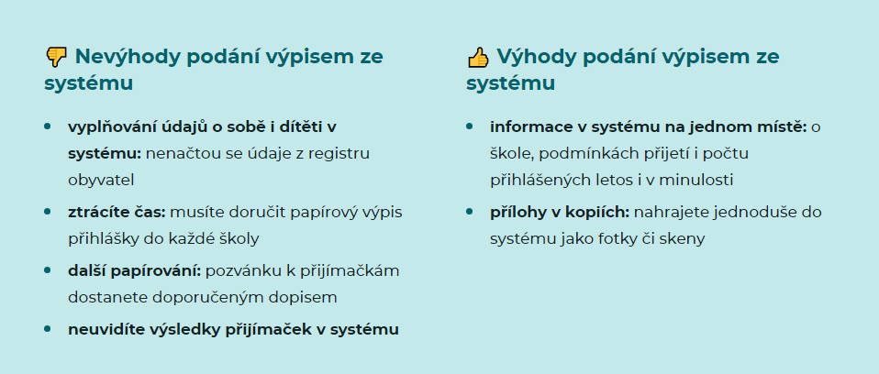

Slide 13
c) Přihláška na SŠ: papírový tiskopis vč. příloh
I nadále zůstává možnost podání přihlášky na papírovém tiskopisu. Avšak oproti elektronickému online podání vám podání listinné přihlášky zabere nepoměrně více času a bude vás stát více peněz.
Vzor přihlášky na střední školy: papírový tiskopis pro obory bez talentové zkoušky najdete zde.
1) Vytisknete si papírový tiskopis přihlášky tolikrát, na kolik škol se hlásíte.
2) Do papírového tiskopisu vyplníte všechny údaje o sobě a svém dítěti.
3) Dohledáte údaje o školách a oborech a vyplníte je do tiskopisu (přesný název, adresa, kód a název oboru).
4) Obory vyplňujete v pořadí dle priority (1. místo obor, kam se chcete dostat nejvíce).
5) Vyplníte identicky (tzn. stejné pořadí škol dle priority) tolik tiskopisů, na kolik škol se hlásíte.
6) Ke každé přihlášce přiložíte všechny přílohy v listinné podobě (dle podmínek školy).
7) Tiskopis přihlášky (vč. příloh) doručíte do každé školy (poštou, osobně, datovou schránkou).

Slide 14
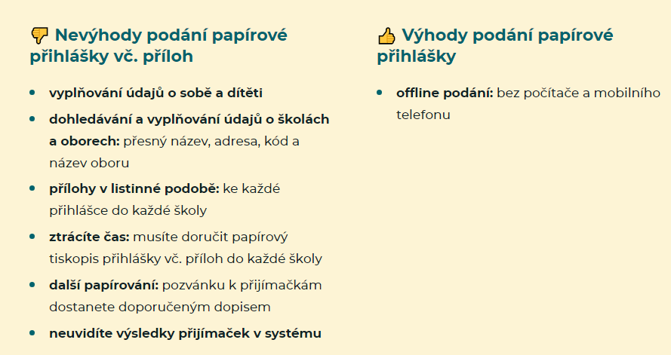

Slide 15
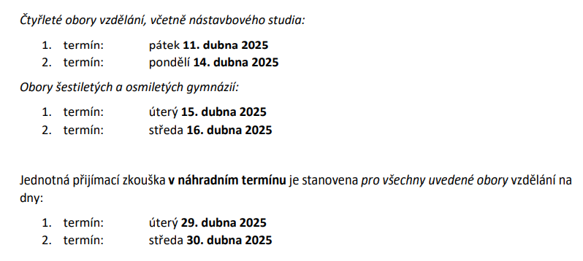
Termíny jednotné přijímací zkoušky pro maturitní obory

Slide 16
2 pokusy na přijímačky pro každého
I v případě, že podáváte přihlášku pouze na 1 maturitní obor, budete psát přijímačky 2x na škole z přihlášky. Všichni uchazeči budou mít na CERMAT testy dva pokusy. Tedy i pokud podáte 3 přihlášky na maturitní obory, píšete přijímačky 2x.

Slide 17
Kde se budou konat zkoušky
Školní části přijímacích zkoušek se konají v jednotlivých středních školách, které je vypisují.
Jednotná přijímací zkouška (JPZ) se bude konat výhradně na některých ze škol, na které se přihlásíte. Školy pro konání JPZ budou určeny systémem a uchazeč se o nich dozví z pozvánek, které rozešlou ředitelé škol.
Náhradní termín JPZ se bude konat ve škole, kde se měl konat termín řádný.
Podání omluvy
Pakliže se uchazeči nemohou v řádném termínu dostavit ke konání testů (např. z důvodu nemoci apod.), mohou se omluvit řediteli střední školy, kde měli konat JPZ. Pokud ředitel školy omluvu uzná, uchazeči mohou konat zkoušku v náhradním termínu.

Slide 18
Místo konání přijímaček určí CERMAT
Přijímačky budete psát na jedné ze škol na přihlášce. Na jaké, to vám určí CERMAT. Dozvíte se to z pozvánky, kterou obdržíte nejpozději 14 dní před datem konání zkoušky. S ničím to nesouvisí, je možné, že to bude např. první a druhá škola, nebo dvakrát škola třetí. CERMAT to bude dělat tak, aby se zátěž uchazečů rozptýlila rovnoměrně, případně aby ti, kteří musí dojet z dálky, šli tam, kde to mají nejblíže.

Slide 19
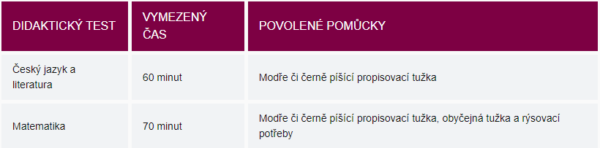
Jednotná přijímací zkouška
Jednotná přijímací zkouška se skládá ze dvou písemných testů: z českého jazyka a literatury a z matematiky. Varianty testů jsou různé pro čtyřleté obory vzdělání (včetně oborů nástavbového studia), pro šestiletá gymnázia a pro osmiletá gymnázia. Maximální možný počet dosažených bodů v testech z matematiky i českého jazyka a literatury je 50 bodů. Minimální hranice úspěšnosti není centrálně stanovena, školy si však mohou minimální hranici stanovit samy v rámci kritérií pro přijetí.

Slide 20
Úpravy podmínek přijímacího řízení
Uchazeči se speciálními vzdělávacími potřebami
V souladu s ustanovením § 16 odst. 1 a 2 písm. c školského zákona mají nárok na úpravu podmínek přijímacího řízení uchazeči se speciálními vzdělávacími potřebami, tj. osoby, které k naplnění svých vzdělávacích možností nebo k uplatnění nebo užívání svých práv na rovnoprávném základě s ostatními potřebují poskytnutí podpůrných opatření. Podpůrnými opatřeními se rozumí nezbytné úpravy přijímacího řízení odpovídající zdravotnímu stavu, kulturnímu prostředí nebo jiným životním podmínkám uchazeče.

Slide 21
Hodnocení zkoušky
Pokud se jednotná přijímací zkouška v daném oboru vzdělání koná, je pouze jednou z částí přijímacího řízení. Při rozhodování o přijetí uchazeče ke vzdělávání školy mohou zohlednit i další kritéria, např. výsledky předchozího vzdělávání, výsledky školních přijímacích zkoušek či pohovorů, umístění na různých soutěžích a olympiádách apod.
Hodnocení jednotné přijímací zkoušky se na celkovém hodnocení splnění kritérií přijímacího řízení podílí nejméně 60 %; v případě přijímacího řízení do oboru Gymnázium se sportovní přípravou nejméně 40 %.
Škola do výsledku přijímacího řízení zohledňuje vždy pouze lepší výsledek testu z příslušného předmětu.

Slide 22
Jednodušší pozkoušková administrativa
Elektronický systém rozřadí většinu uchazečů na školy dle priority a výsledku JPZ (+ dalších školních kritérií) automaticky již v 1. kole. Uchazeč bude umístěn na první školu ze svého pořadí na přihlášce, kde jste se umístil tzv. „nad čarou“. Nestane se tedy, že byste byli přijati na více škol najednou, jako tomu bylo dříve. Odvolání proti nepřijetí na střední školu z kapacitních důvodů ztrácí smysl a po výsledcích se žák již nebude moci rozhodnout pro jinou školu z přihlášky. Odpadají také zápisové lístky. Existuje možnost vzdát se místa na škole, kam jste přijati, ale ztratíte tím celé 1. kolo a budete se muset na volná místa hlásit ve 2. nebo dalších kolech. Nebude to tedy tak, že se přesunete na další školu z přihlášky.
💡 Zajímá vás, jaký je algoritmus CERMATu pro přiřazování žáků na střední školy?
https://www.youtube.com/watch?v=uHeUsdQGPm4&ab_channel=jaknaweby

Slide 23
Obory vzdělání s talentovými zkouškami (TZ)
Obory s talentovou zkouškou se rozumí obory středního vzdělání, kde je rámcovým vzdělávacím programem stanoveno jako součást přijímacího řízení ke vzdělávání vykonání talentové zkoušky.
Jde o následující skupiny oborů: A) Skupina oborů vzdělání 82 (Umění a užité umění) Konzervatoře 82-44-MP/01 Hudba 82-45-MP/01 Zpěv 82-46-MP/01 Tanec (po ukončeném 5. ročníku základní školy) 82-46-MP/02 Současný tanec 82-47-MP/01 Hudebně dramatické umění M 82-41-M/01 Užitá malba 82-41-M/02 Užitá fotografie a media 82-41-M/03 Scénická a výstavní tvorba 82-41-M/04 Průmyslový design 82-41-M/05 Grafický design 82-41-M/06 Výtvarné zpracovaní kovů a drahých kamenů 82-41-M/07 Modelářství a návrhářství oděvů 82-41-M/08 Tvorba hraček a herních předmětů 82-41-M/09 Modelářství a návrhářství obuvi a módních doplňků 82-41-M/10 Řezbářství 82-41-M/11 Design interiéru 82-41-M/12 Výtvarné zpracovaní keramiky a porcelánu 82-41-M/13 Výtvarné zpracovaní skla a světelných objektů 82-41-M/14 Textilní výtvarnictví 82-41-M/15 Tvorba a vzorovaní bižuterie 82-41-M/16 Kamenosochařství 82-41-M/17 Multimediální tvorba 82-41-M/18 Uměleckořemeslná stavba varhan 82-42-M/01 Konzervátorství a restaurátorství 82-44-M/02 Laděni klavíru a příbuzných nástrojů L0 82-48-L/01 Starožitník 82-51-L/01 Uměleckořemeslné zpracovaní kovů 2 82-51-L/02 Uměleckořemeslné zpracovaní dřeva 82-51-L/03 Uměleckořemeslné zpracovaní textilu 82-51-L/04 Uměleckořemeslné zpracovaní kamene a keramiky 82-51-L/05 Uměleckořemeslné zpracovaní skla 82-51-L/06 Uměleckořemeslná stavba hudebních nástrojů H 82-51-H/01 Umělecký kovář, zámečník a pasíř 82-51-H/02 Umělecký truhlář a řezbář 82-51-H/03 Zlatník a klenotník 82-51-H/04 Umělecký keramik 82-51-H/05 Vlásenkář a maskér 82-51-H/06 Umělecký štukatér 82-51-H/07 Umělecký pozlacovač 82-51-H/08 Umělecký sklenář 82-51-H/09 Umělecký rytec J 82-44-J/01 Ladění klavírů a kulturní činnost (2letý) (Navíc existuje obor vzdělání skupiny L5 - 82-51-L/51 Umělecké řemeslné práce. Jde o nástavbové studium, které navazuje na tříletý obor vzdělání kategorie H. Vykonání talentové zkoušky zde není rámcovým vzdělávacím programem stanoveno, tedy následující výjimky se na něj nevztahují.) B) Skupina oborů vzdělání 79 (Gymnázium) 79-42-K/41 Gymnázium se sportovní přípravou (po ukončeném 9. ročníku základní školy) 79-42-K/61 Gymnázium se sportovní přípravou (po ukončeném 7. ročníku základní školy) 79-42-K/81 Gymnázium se sportovní přípravou (po ukončeném 5. ročníku základní školy)

Slide 24
OBORY VZDĚLÁNÍ S TALENTOVÝMI ZKOUŠKAMI (TZ)
Na základě § 60 odst. 2 školského zákona se při přijímacím řízení do oboru vzdělání, v němž je jako součást přijímacího řízení stanovena rámcovým vzdělávacím programem talentová zkouška, nekoná jednotná přijímací zkouška, a to ani do oborů vzdělání s maturitní zkouškou.
Výjimkou je obor vzdělání Gymnázium se sportovní přípravou, kam se v rámci přijímacího řízení vždy koná jak talentová zkouška, tak jednotná přijímací zkouška.

Slide 25
OBORY VZDĚLÁNÍ S TALENTOVÝMI ZKOUŠKAMI (TZ)
Od školního roku 2024/2025 jsou veškeré termíny související s přijímacím řízením do oborů vzdělání s talentovou zkouškou ve všech kolech přijímacího řízení shodné pro obory vzdělání s talentovými i bez talentových zkoušek, a to včetně termínu pro podání přihlášky.
Konzervatoře mohou jako součást přijímacího řízení stanovit konání školní přijímací zkoušky stejně, jako ostatní obory vzdělání.

Slide 26
OBORY VZDĚLÁNÍ S TALENTOVÝMI ZKOUŠKAMI (TZ)
Uchazeč může podat nejvýše dvě přihlášky pro obor vzdělání s talentovou zkouškou a nejvýše tři přihlášky pro ostatní obory vzdělání. Maximálně možný počet podaných přihlášek může být tedy pět.
Ředitel v prvním kole stanoví min. dva termíny konání talentové zkoušky tak, aby se alespoň jeden termín konal v jiný den než jednotná přijímací zkouška pro daný obor vzdělání. Termíny by se uchazečům měly přidělovat tak, aby nedocházelo k jejich překryvu a s ohledem na termín a místo konání jednotné přijímací zkoušky. V případě, že dojde k překryvu termínů, je možné uchazeči přiznat náhradní termín, pokud se z původního řádně omluví.
Uchazeč může talentovou zkoušku konat jedenkrát v každém oboru středního vzdělání, do kterého podal přihlášku.

Slide 27
OBORY VZDĚLÁNÍ S TALENTOVÝMI ZKOUŠKAMI (TZ)
Ředitel školy, ve které uchazeč přijímací zkoušku koná, zašle pozvánku uchazeči ke konání v prvním kole přijímacího řízení nejpozději 14 dnů před konáním zkoušky nebo rozhovoru. Pozvánku ke konání zkoušky v konzervatoři zašle ředitel školy nejpozději 7 dnů před konáním zkoušky.
Pozvánka obsahuje zejména údaje o místu, dni a čase konání zkoušky a seznam povolených pomůcek pro jejich konání.
Pokud se pro vážné důvody k talentové zkoušce v určeném termínu nemůže uchazeč dostavit, může nejpozději do 3 pracovních dnů po termínu stanoveném pro zkoušku svoji neúčast řádně písemně omluvit řediteli školy, kde měl zkoušku konat (tím fakticky žádá o stanovení náhradního termínu pro její vykonání). Pokud je omluva uznána, koná zkoušku v náhradním termínu.

Slide 28
Termíny pro 1. kolo
Termín školních a talentových zkoušek (2 řádné termíny) v 1. kole:
v pracovních dnech od (15. března) 17. do 23. dubna 2025
Termín pro konání alespoň jednoho náhradního termínu je stanoven v pracovních dnech od 24. dubna do 5. května 2025; termíny jsou stanoveny tak, aby se alespoň jeden termín konal v jiný den než jednotná zkouška.
Termín zpřístupnění výsledků školám v DIPSY 2025 v 1. kole:
6. května 2025
Termín zveřejnění výsledků přijímaček 2025 v 1. kole:
do 15. května 2025

Slide 29
OPRAVNÉ PROSTŘEDKY
Odvolání a jiné opravné nebo podobné prostředky lze podat ve lhůtě 3 pracovních dnů ode dne zveřejnění výsledků. Odvolání uchazeč podává řediteli školy, který rozhodnutí vydal (nikoli přes IS). V případě následného rozhodnutí o přijetí zadá tuto informaci ředitel školy bez zbytečného odkladu, nejdéle do 2 pracovních dnů, do IS. Rozhodnutí na základě odvolacího řízení nemá vliv na přijetí uchazeče do jiného oboru vzdělání, resp. důsledkem může být přijetí do více oborů zároveň, přičemž uchazeč nemá povinnost dopředu oznámit, ve kterém oboru vzdělání se stane žákem.
Uchazeč se může vzdát práva na přijetí. Pokud se hlásí do dalšího kola, pak tak může učinit nejdéle 3 pracovní dny před termínem pro podání přihlášky v dalším kole (v případě komunikace prostřednictvím IS činí tento úkon prostřednictvím IS). Vzdáním se práva na přijetí nevzniká uchazeči právo na přijetí v jiném oboru vzdělání, nýbrž právo hlásit se do dalšího kola přijímacího řízení (neplatí pro 3. a další kola, kdy může rovněž potvrdit svůj úmysl vzdělávat se v jiném oboru, kam byl také přijat).

Slide 30
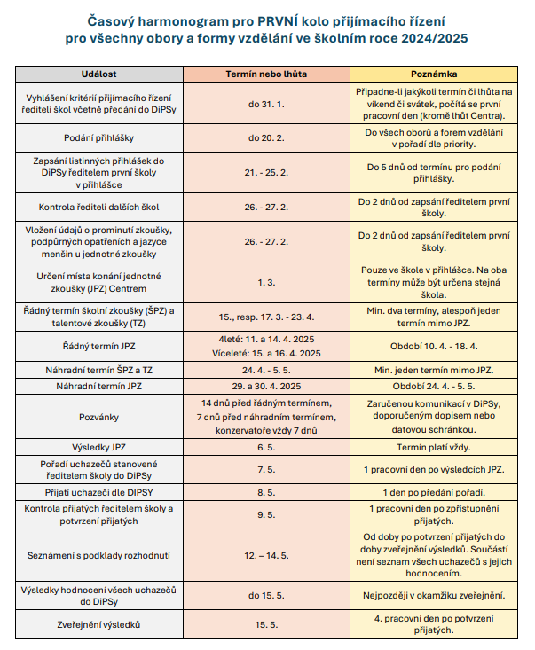

Slide 31
druhé kolo
Stejně jako kolo první je stanoveno jednotně včetně termínů a počtu přihlášek.
Přihlášku může podat uchazeč, který nebyl přijat v prvním kole do žádného oboru vzdělání nebo se vzdal přijetí, a zároveň pokud se hlásí do maturitního oboru vzdělání, tak ji v prvním kole konal. Jednotná zkouška se již nekoná, ale její výsledek se povinně zohledňuje.
Ředitel školy jej může vyhlásit do 19. května 2025 včetně údajů jako v kole prvním a obdobně všechny údaje zadá do IS, ovšem kromě uvedení maximálního počtu uchazečů pro účely konání jednotné zkoušky.
Termín pro podání přihlášky je 26. května 2025.
Řádný termín školní přijímací zkoušky a talentové zkoušky se koná v pracovních dnech
od 8. (letos 9.) do 12. června 2025. Stanoví se jeden řádný termín školní zkoušky, náhradní termín se nekoná.
Centrum zpřístupní škole výsledky jednotné zkoušky v elektronickém systému 13. června 2025.
Zveřejnění výsledků středními školami 24. 6. 2025.

Slide 32
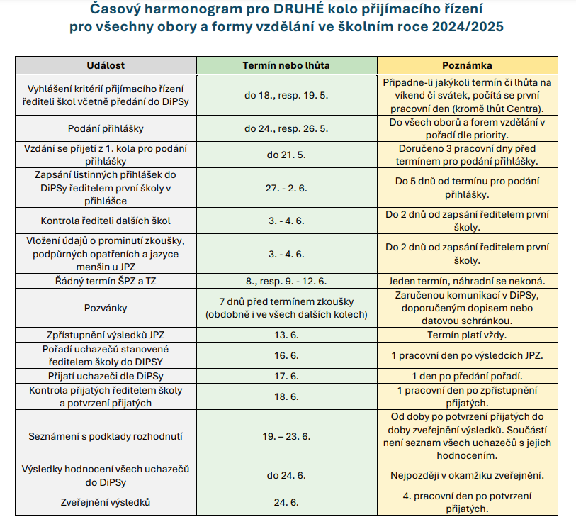

Slide 33
třetí a další kola
Ředitel školy vyhlásí kritéria včetně všech údajů jako v kole druhém a zadá je do IS.
Navíc do IS zadá termín pro podání přihlášky v daném kole.
Termín pro odevzdání přihlášek v každém dalším kole může ředitel stanovit nejdříve
na 7. den od vydání všech rozhodnutí v kole předchozím.
Počet přihlášek je neomezený, přihlášky lze podávat pouze na tiskopisu. Na jeden tiskopis
se uvádí pouze jedna škola, možno i více oborů, ale bez prioritizace.
Výsledky jednotné zkoušky se nemusí povinně zohledňovat. Pokud se zohledňují, určí ředitel školy náhradní způsob hodnocení u uchazečů, kteří ji nekonali.
Rozhodnutí o přijetí i nepřijetí se vyhotovují v písemné formě. Rozhodnutí o přijetí obsahují část výrokovou, odůvodnění (pouze u negativního rozhodnutí) a poučení.

Slide 34

třetí a další kola
Přijatý uchazeč je povinen do 7 dnů ode dne oznámení rozhodnutí potvrdit svůj úmysl vzdělávat se v daném oboru vzdělání, a to pouze v jednom oboru vzdělání. Ředitel následně do dvou pracovních dnů předá tuto informaci do IS.
Neobsahuje-li IS údaje o uchazeči, zadá je do IS ředitel školy, kam byl uchazeč přijat, spolu s informací,
že byl přijat.
Vzdáním se práva na přijetí do oboru vzdělání, kde uchazeč potvrdil svůj úmysl vzdělávat se, vzniká uchazeči možnost potvrdit svůj úmysl v jiném oboru vzdělání, a to i v tomtéž kole.

Slide 35
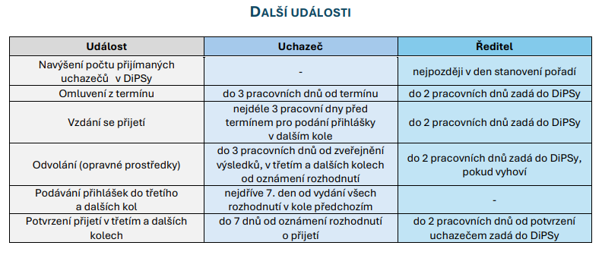

Slide 36
ODKAZY NA DŮLEŽITÉ INTERNETOVÉ ZDROJE
PRÁVNÍ PŘEDPISY - zde
PODPORA K PŘIJÍMACÍM ZKOUŠKÁM
PŘIJÍMAČKY BEZ OBAV (série výukových videí v rámci podpůrné kampaně MŠMT) - zde
CERMAT (testové varianty minulých let a ilustrační testy) - zde
  TAU - trénuj a uč se (procvičovací aplikace) - zde
aplikace ČŠI pro mobilní zařízení a tablety - zde
ČT edu (série tématických videí a pracovních listů k přijímacím zkouškám) - zde
CERMAT
Jednotná přijímací zkouška - zde
Jednotná přijímací zkouška uchazečů se speciálními vzdělávacími potřebami - zde
Jednotná přijímací zkouška uchazečů vzdělávajících se dlouhodobě v zahraničí - zde
Přihlášky na střední školu - zde
Specifikace požadavků k jednotným testům 2020 (český jazyk a literatura) - zde
Specifikace požadavků k jednotným testům 2020 (matematika) - zde
Testová zadání k procvičování - zde

